Slide 1

Data Visualization
Introduzione a Tableau
Esercitazione: Collegarsi ai dati
presentato da
Francesco Di Francesco

Slide 2
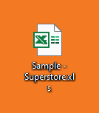
Collegarsi ad una fonte dati
Prova a collegarti alla fonte dati in formato excel
“Sample - Superstore”
Esercitazione: Collegarsi ai dati

Slide 3
Segui le seguenti indicazioni
Scarica il file excel “Sample - Superstore” dal materiale del corso
Apri Tableau Public (se lavori da desktop)
Connetti Tableau alla fonte dati
Esercitazione: Collegarsi ai dati

